Slide 1
GGY 122
Matematik II
(2-2)4
Dr. Öğr. Üyesi İbrahim ERDAL
Ankara Üniversitesi UBF Gayrimenkul Geliştirme ve Yönetimi Bölümü

Slide 2
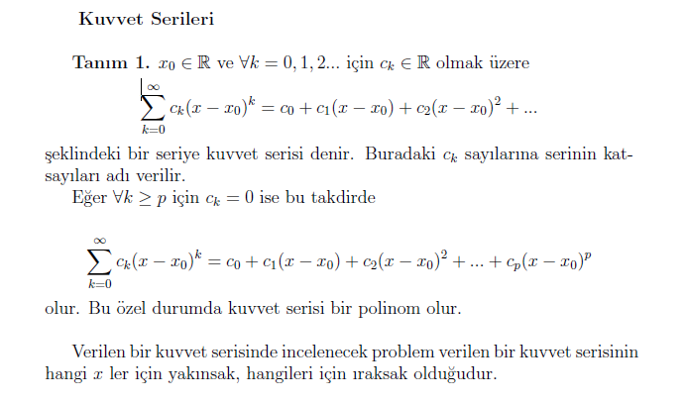
Kuvvet Serileri, Taylor Serileri

Slide 3
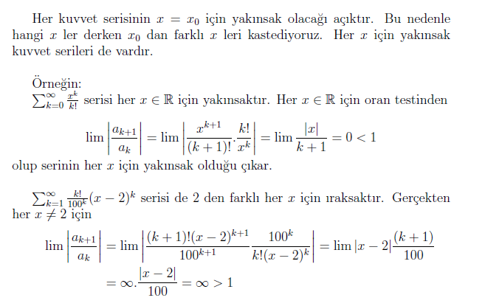
Kuvvet Serileri, Taylor Serileri

Slide 4
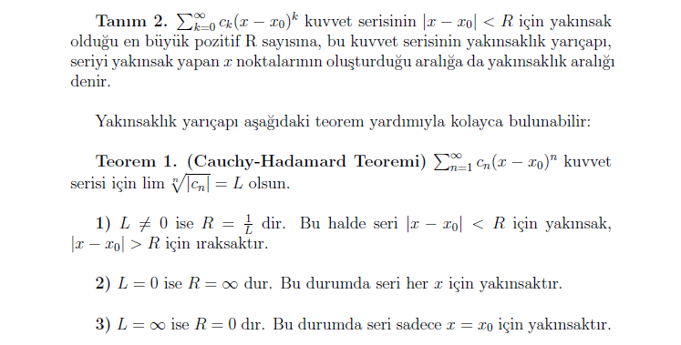
Kuvvet Serileri, Taylor Serileri

Slide 5
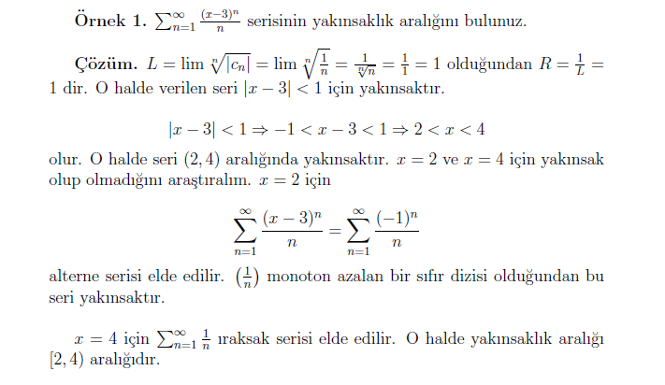
Kuvvet Serileri, Taylor Serileri

Slide 6
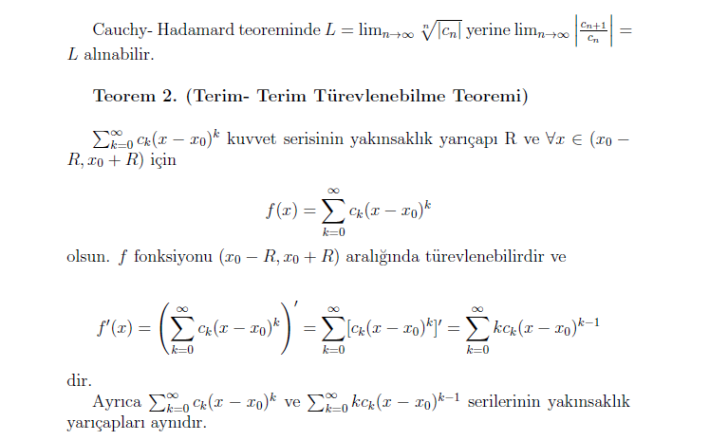
Kuvvet Serileri, Taylor Serileri

Slide 7
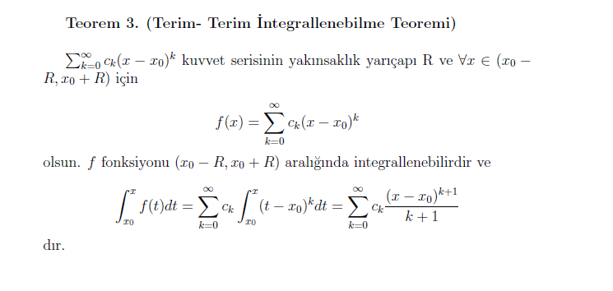
Kuvvet Serileri, Taylor Serileri

Slide 8
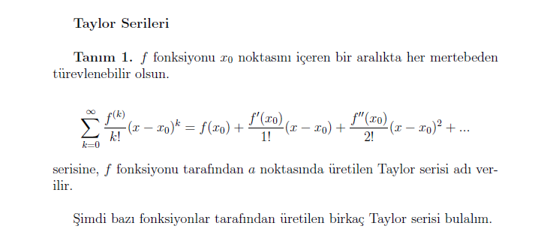
Kuvvet Serileri, Taylor Serileri

Slide 9
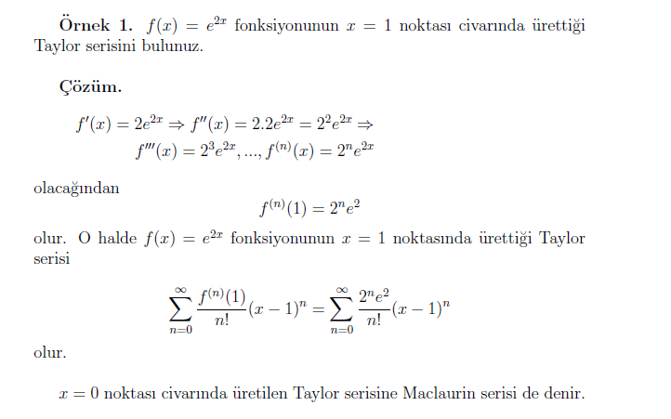
Kuvvet Serileri, Taylor Serileri

Slide 10
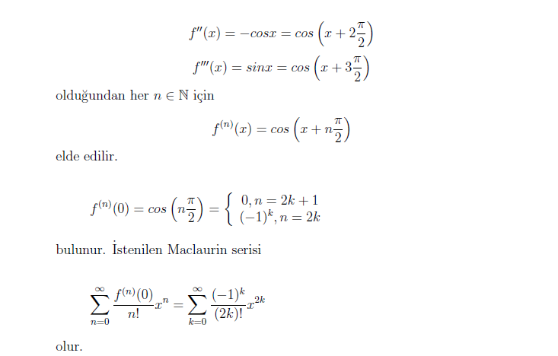
Kuvvet Serileri, Taylor Serileri

Slide 11
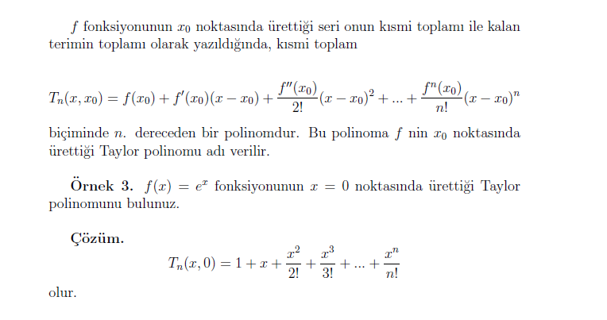
Kuvvet Serileri, Taylor Serileri

Slide 12
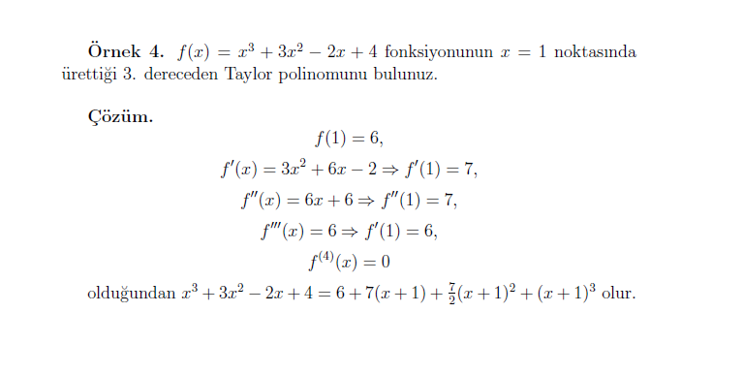
Kuvvet Serileri, Taylor Serileri

